Slide 1
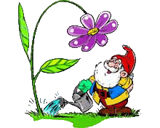
Презентация Калмыковой Оксаны Зиновьевны, учителя начальных классов МОУ «Трудолюбовская начальная школа»
Цветы - нашей Родины

Slide 2
Цели
познакомить с новым видом художественной деятельности и Мастером Украшения;
учить рисовать цветы, используя правила расположения рисунка на листе бумаги;
развивать эстетический вкус, творческое воображение.

Slide 3
Загадки
 |  |  |  |  |  | 6.п | 7. о |  | 9.в
 |  |  |  |  | 5.р | о | д |  | а
 |  |  |  |  | о | д | у |  | с
 |  | 2.м |  |  | м | с | в |  | и
 | 1.к | а |  | 4.л | а | н | а | 8.ф | л
 | у | к | 3.р | а | ш | е | н | и | е
 | в |  | о | н | к | ж | ч | а | к
 | ш |  | з | д | а | н | и | л
 | и |  | а | ы |  | и | к | к
 | н |  |  | ш |  | к |  | а
 | к
 | а
1. Кувшины и блюдца не тонут и не бьются.
2. Четыре ярко-красных
Блестящих лепестка
И зернышки в коробочке
У этого цветка
3. Лик пахучий, хвост колючий.
4. Беленький горошек на зеленой ножке.
5. Белая корзина, золотое донце.
6.Из-под снега расцветает, раньше всех весну встречает.
7. Рос шар бел, дунул ветер - шар улетел.
8. В орешнике, в тени кустов,
Её глазок мелькает синий.
9. Колосится в поле рожь.
Там во ржи цветок найдешь.
Хоть не красный он, а синий,
Все на звездочку похож.

Slide 4
Мастер украшения
Он весёлый, добрый волшебник, искренне желающий сделать мир краше.

Slide 5
Сказки

Slide 6
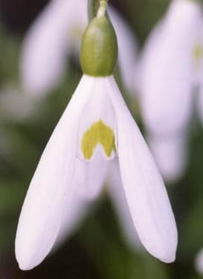
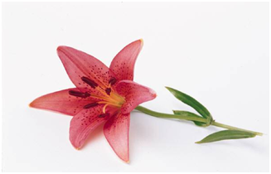
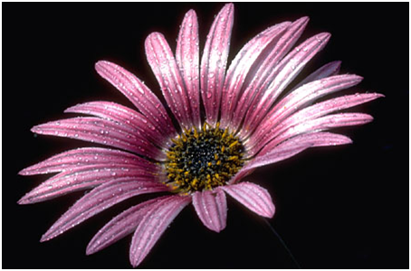
Цветы
Подснежник
Чистяке
Лилия
Ромашка
- Соединить стрелками цветы,
соответствующие с их названием.

Slide 7
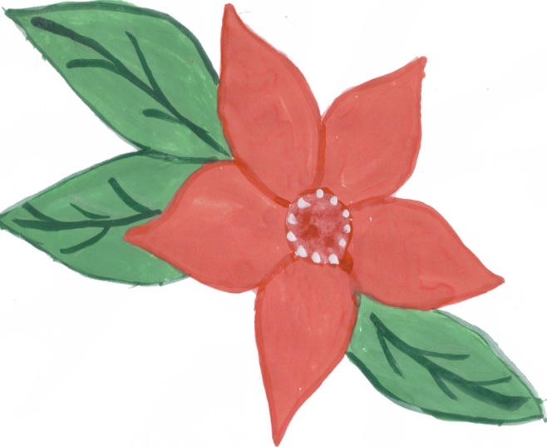
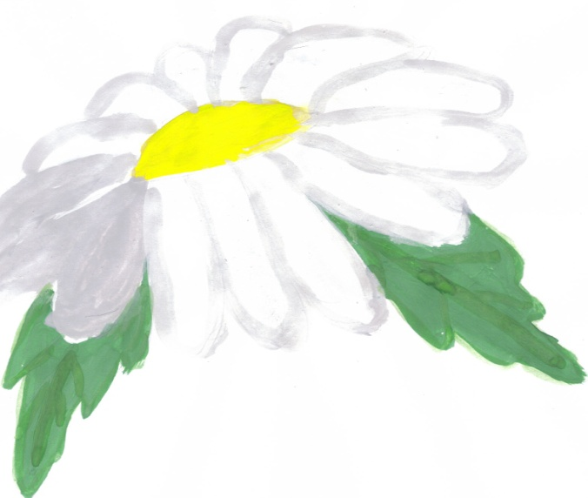
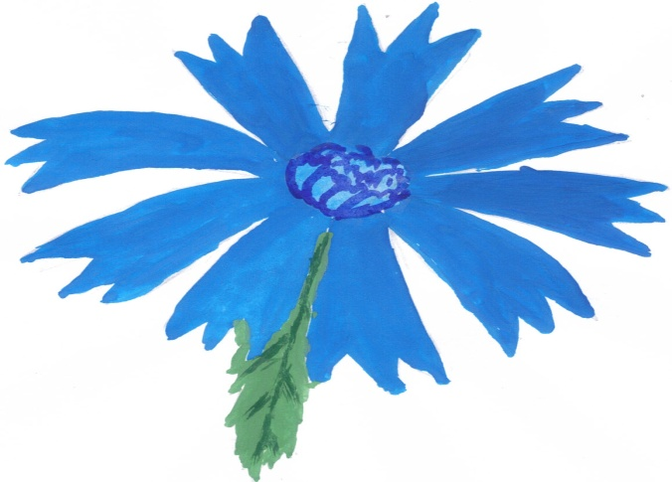
Выставка работ учащихся
Волшебные цветы

